Slide 1
[첨부1] 여신관리 내용 구체화
구 분 | 화면명 | 개발 내용 | 주요 내용 | 비고
여신 설정 | 구매사 승인화면 공급사 승인화면 (SKTS 관리 화면) | 보완 개발 | 신용등급평가 기관과 인터페이스 연결 → 여신등급 Display 필드 구현 → 신용등급평가 기관에 대한 검토 필요 여신한도금액 기입 필드 → 여신 관리 기준에 따른 자동 Setting → 수작업에 의하여 수정 가능토록 구현(History 관리) 월평균 매출액 산정 기준 (최근 3개월, 최근 12개월) | 첨부1 첨부8
여신 운영 | 구매사 메인화면 | 신규 구현 | 사업장(법인)별 여신금액, 잔액 Dashboard 제공 - 주문 상표 표시 : 선입금, 주문제한 여부 | 첨부2
 | 구매사 주문시 | 보완 개발 | 주문시 여신, 채권 현황을 고려하여 안내 Pop-up 제공 - 주문 처리 안 되는 내용에 대하여 상세 안내 | 첨부3
 | 구매사 선입금 관리 화면 | 신규 구현 | 선입금 주문 금액에 대하여 조회 및 관리 화면 구현 | 첨부4
여신관리 | 채권현황 (SKTS 관리 화면) | 보완 개발 | “채권현황 → 여신/채권현황” 화면으로 변경 공사 유형별, 월별 여신 종합 화면 구현 종합 현황 엑셀다운로드 기능 구현 | 첨부5
 | 채권관리 (SKTS 관리 화면) | 보완개발 | “채권관리 → 여신/채권현황” 화면으로 변경 업체별 신용등급, 여신 금액, 잔액, 월평균 매출액 필드 추가 당사 관련 업체의 신용 변동 Issue 표시 (인터페이스) 여신한도 변경 등록 (History 관리) | 첨부6
 | 법인조회 (SKTS 관리 화면) | 보완개발 | 업체별 신용 등급, 월평균 매출액, 여신 잔액 필드 추가 | 첨부7
 | 공급사 신용조회 | 보완개발 | 신용평가회사와의 인터페이스 구현 | 첨부9
Notes:
86

Slide 2
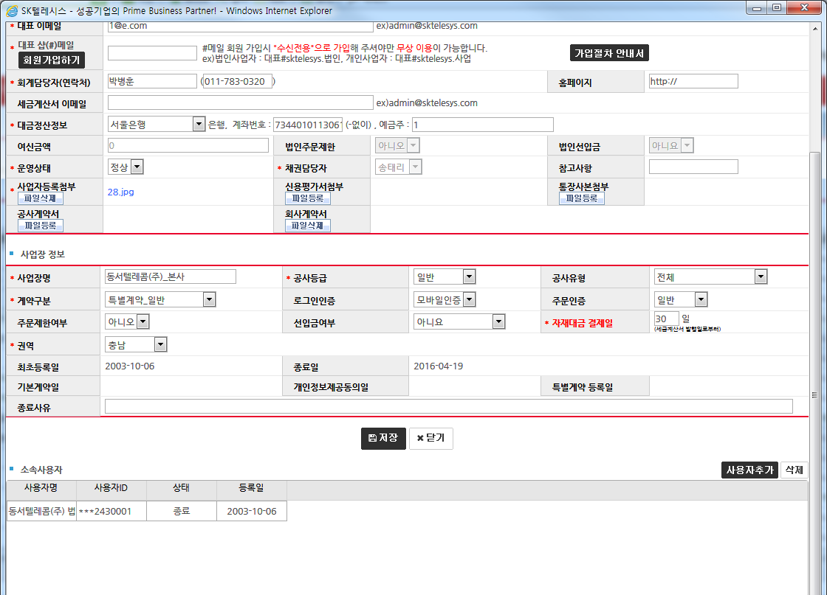
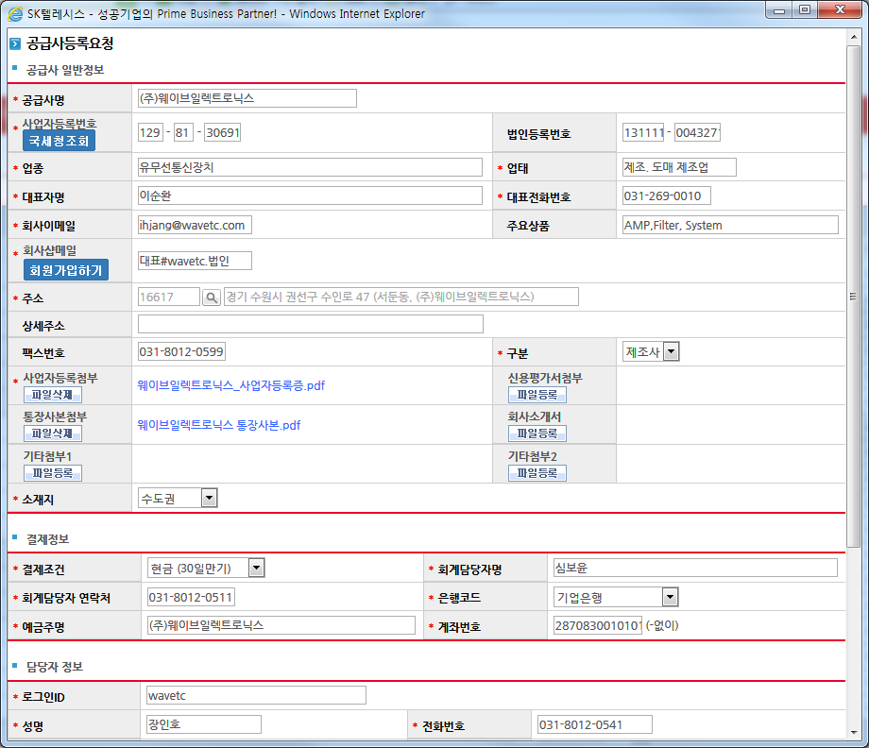
첨부1-1 구매사 승인요청
여신 등급에 따라
자동 부여
신용등급
여신금액 |  | 주문금액 (미정산) |  | 채권 |  | 여신잔액
첨부1-2 공급사 승인요청
신용등급

Slide 3
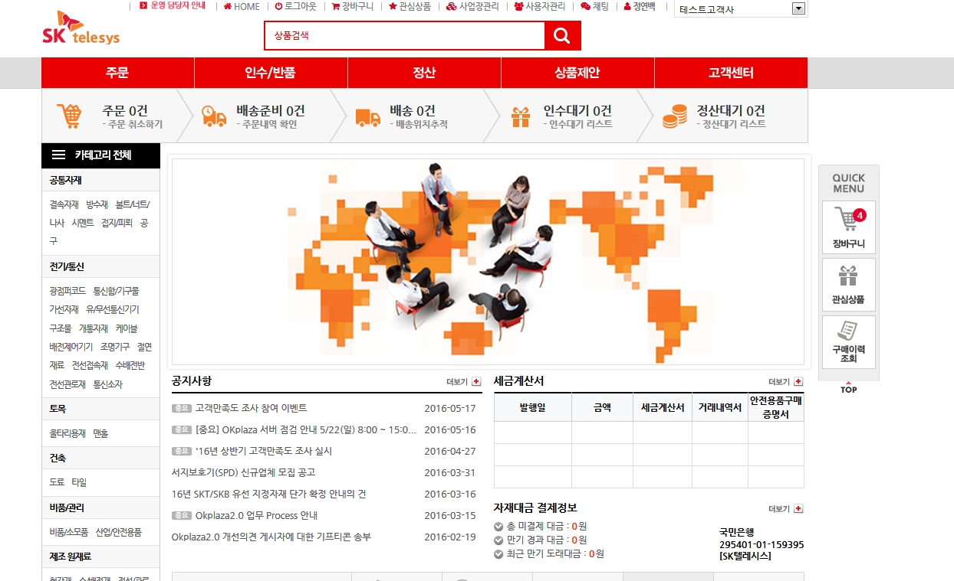
첨부2 - 1
- 주문제한 : 해당 사업장이 주문제한 상태인 경우
- 선금결제 : 해당 사업장이 선입금 여부에 “Y”인 경우
(추후 여신초과인 자동 전환 적용 검토)
여신초과 : 여신한도가 없는 경우
(추후 주문금액, 채권을 고려하여 자동 Setting 구현)
사업장 상태
주문제한
선금결제
여신초과

Slide 4
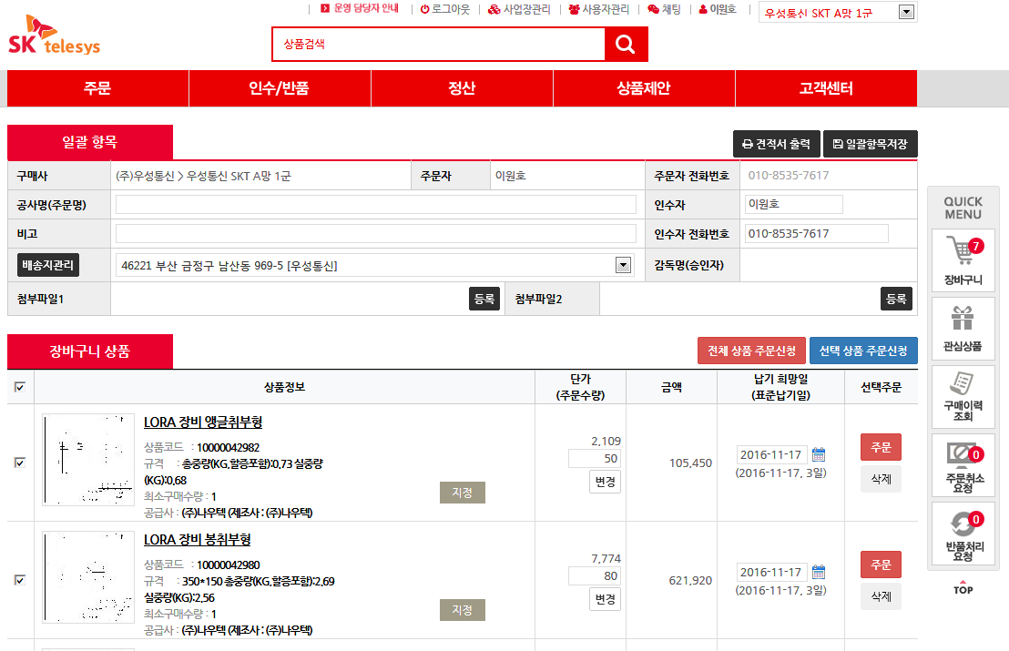
첨부2 - 2
* 여신관리 대상 업체 한하여 활성화
* 자재 신용 구매 한도
10,000,000원
* 신용 구매 잔액(채무, 주문 금액 제외)
10,000,000원

Slide 5
첨부3
1. 구매사가 주문제한 업체인 경우 → 안내 팝업 운영 → 주문 미진행
" ooo " 는(은) 주문제한 상태 입니다.
SK텔레시스 채권 담당자에게 문의해 주시길 바랍니다.
(송태리 대리 02-2129-2049)
“ 닫기 ”
2. 여신초과 또는 선입금 대상 업체인 경우 → 안내 팝업 운영
→ 주문 진행
" ooo " 는(은) 신용구매 가능 잔액이 없습니다.
선입금 대상 금액은 Okplaza 구매>선입금 주문 내역에서
확인해 주시길 바랍니다.
자세한 사항은 SK텔레시스 채권 담당자에게 문의해
주시길 바랍니다. (송태리 대리 02-2129-2049)
“선입금 내역 확인(화면 이동)” “ 닫기 ”

Slide 6
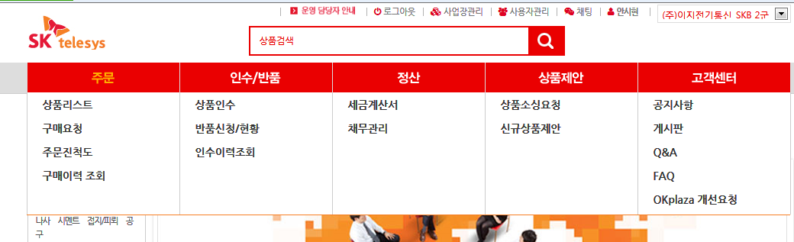
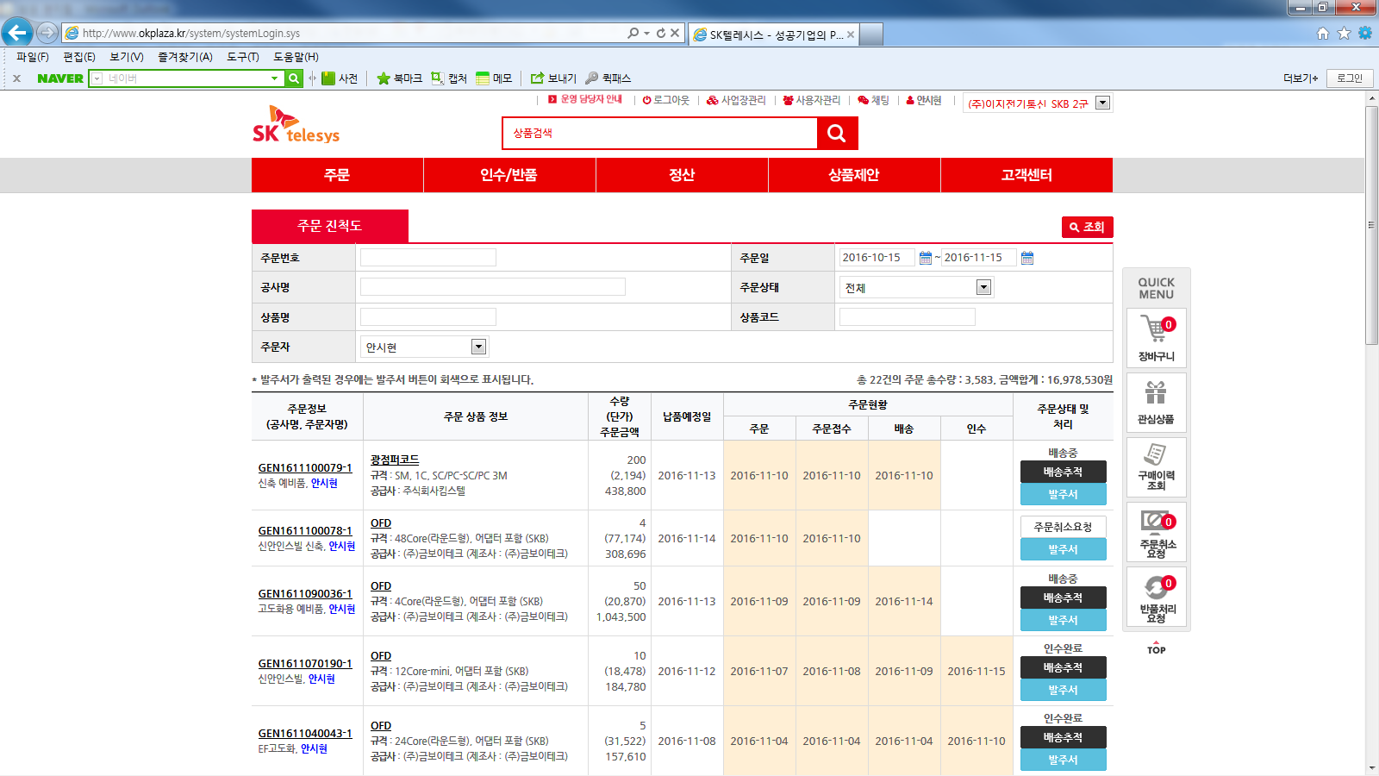
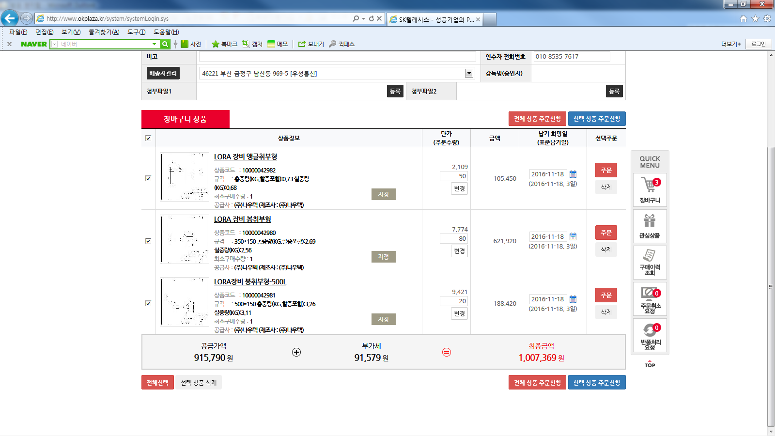
첨부4
* 선입금 주문 내역
선입금 주문 내역
주문요청
선입금
주문 총계
체크 | 주문일 | 주문번호 (공사명,주문자명) | 상품정보 (주문 상품 정보) | 수량 | 단가 | 공급 가액 (부가세 미포함) | 비고
 |  |  |  |  |  |  | (주문 취소)
모두 체크 (기본값)

Slide 7
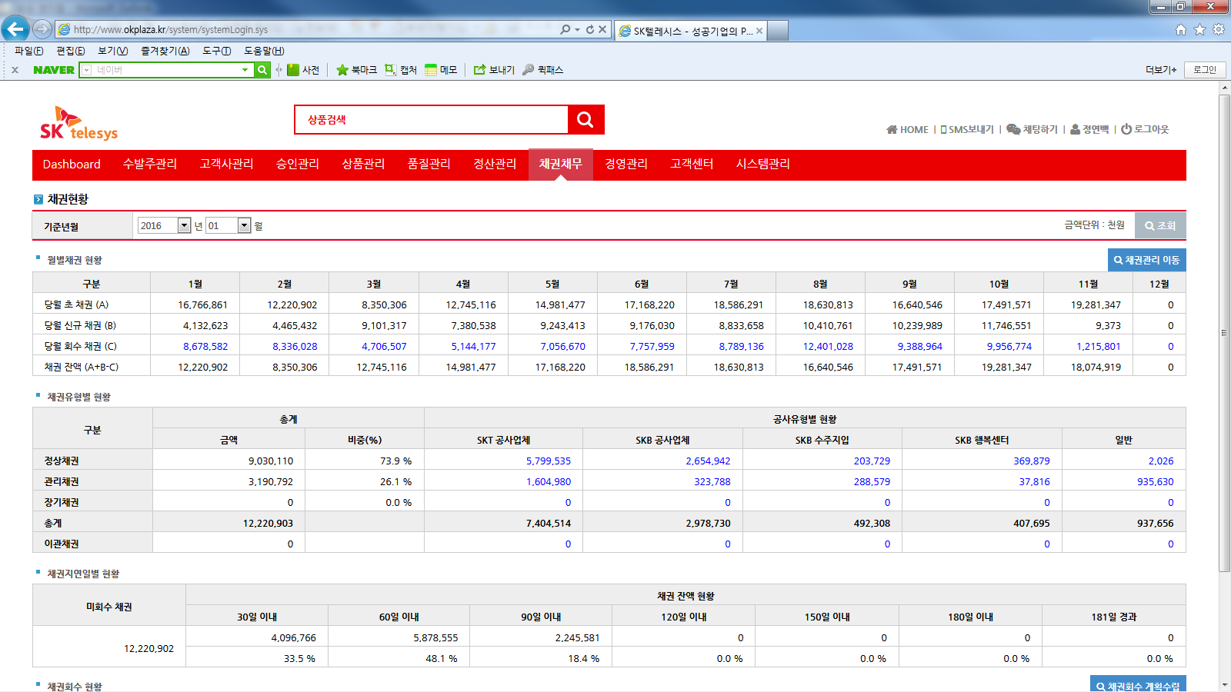
첨부5
채권/여신 종합 현황
구매사 | 주문번호 (공사명,주문자명) | 상품정보 (주문 상품 정보) | 수량 (단가) | 금액 (VAT포함)
엑셀 다운로드 기능 구현
* 채권/여신 현황
구 분
채권
여신
여신한도 | 10,000,000 | 1,000,000 | 5,000,000 | 1,000,000 | 2,000,000 | 1,000,000
주문금액 (미정산) | 7,000,0000 | 1,000,000 | 6,000,000 | 0 | 0 | 0
여신잔액 | 3,000,000 | 0 | -1,000,000 | 1,000,000 | 2,000,000 | 1,000,000
여신한도 초과 업체 수 | 3 | 0 | 3

Slide 8
첨부5
채권/여신 종합 현황
엑셀 다운로드 기능 구현
구매사 | 주문번호 (공사명,주문자명) | 상품정보 (주문 상품 정보) | 수량 (단가) | 금액
엑셀 다운로드 기능 구현
* 채권/여신 현황
구 분
채권
여신
여신한도 | 10,000,000 | 1,000,000 | 5,000,000 | 1,000,000 | 2,000,000 | 1,000,000
주문금액 (미정산) | 7,000,0000 | 1,000,000 | 6,000,000 | 0 | 0 | 0
여신잔액 | 3,000,000 | 0 | -1,000,000 | 1,000,000 | 2,000,000 | 1,000,000
여신한도 초과 업체 수 | 3 | 0 | 3

Slide 9
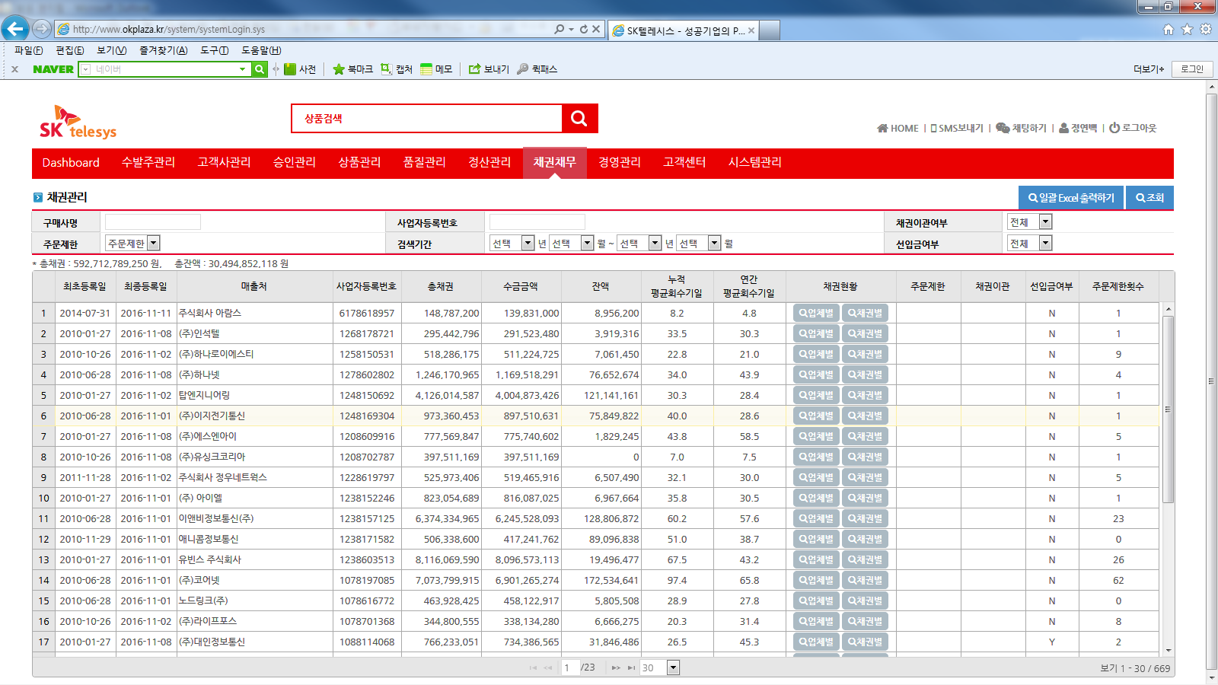
첨부6-1
*평균주문 금액 (세금계산서, VAT포함 기준) : 최근 3개월 평균
위치 이동
채권잔액
( C )
평균회수일
(년/누적)
신용평가회사와
인터페이스
신용평가회사와
인터페이스
여신한도 |  |  | 주문 금액 (미정산, B)
신용등급 | 평균주문 금액 | 여신금액 ( A )
여신잔액
( A-B-C )
신용변경
알람

Slide 10
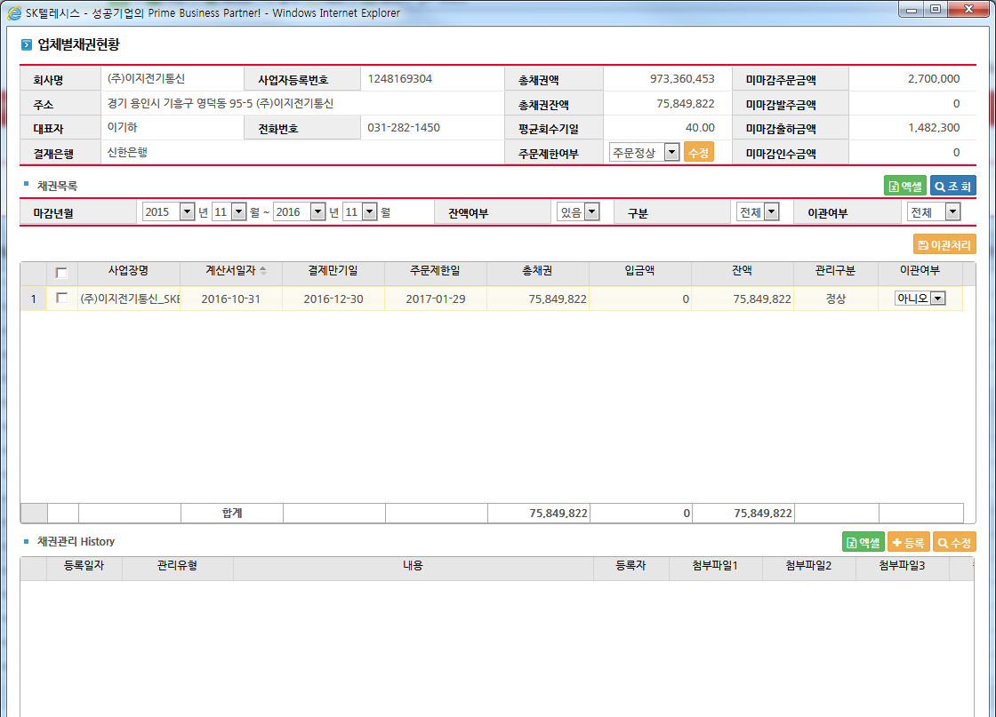
첨부6-2
용어변경
“ 주문금액(미정산) ”
선입금 여부
예 / 아니오
저장
사업장별 채권/여신 관리
저장
구매사 | 선입금 | 주문제한
“저장” “닫기”
조치 내역 이력 관리
신용등급 변경/알람
발생시 이력관리

Slide 11
첨부7
신용등급
여신금액 |  | 주문금액 (미정산) |  | 채권 |  | 여신잔액

Slide 12
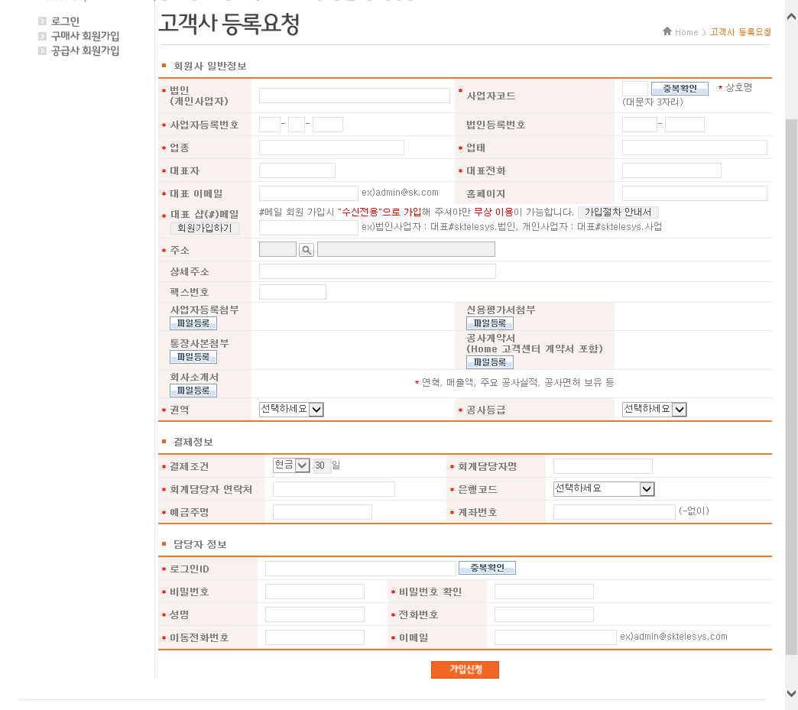
첨부8

Slide 13
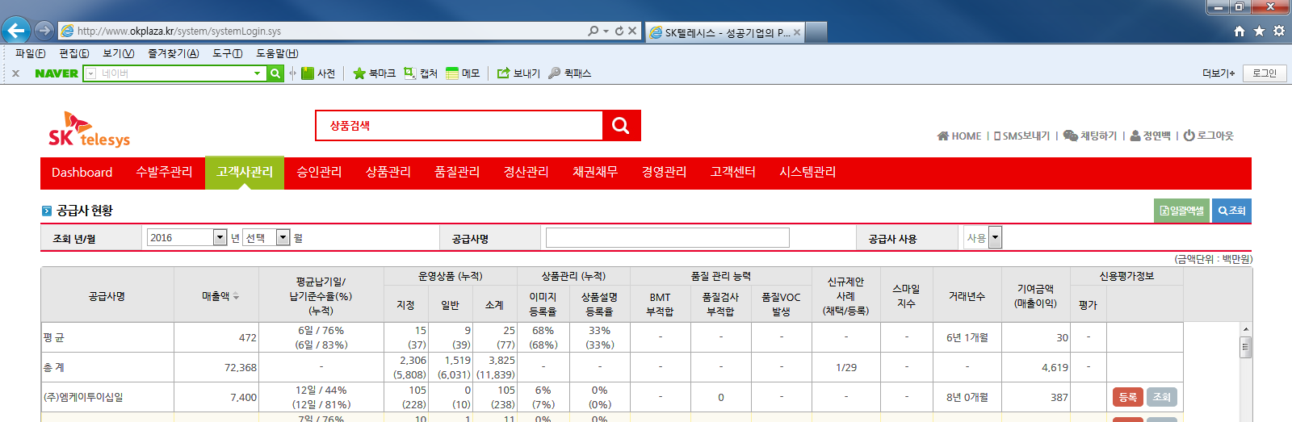
첨부9
신용정보 변경
신용정보 변경
일자 | 신용 등급 | 변경 내용
“닫기”

